Slide 1
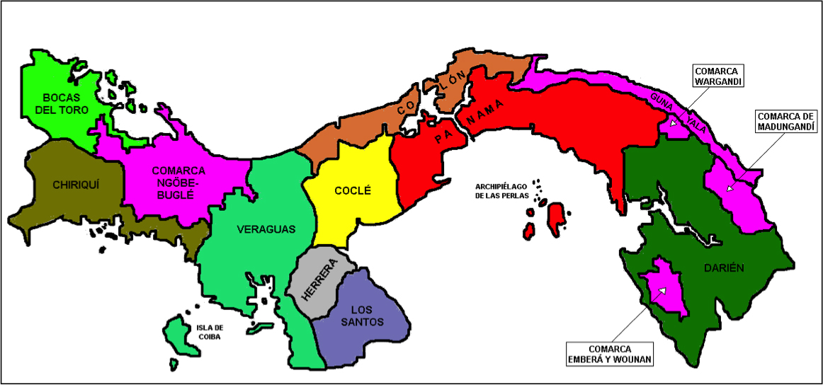
Casa Matriz/Sucursales, Cajeros Automáticos y Agencias por Provincia
OCTUBRE 2025
Instrucciones:
1. Haga click sobre las provincias para ver información individual
2. Para volver al mapa haga click sobre cualquier parte de las diapositivas de
información individual
3. Para cerrar la presentación presione la tecla Esc

Slide 2
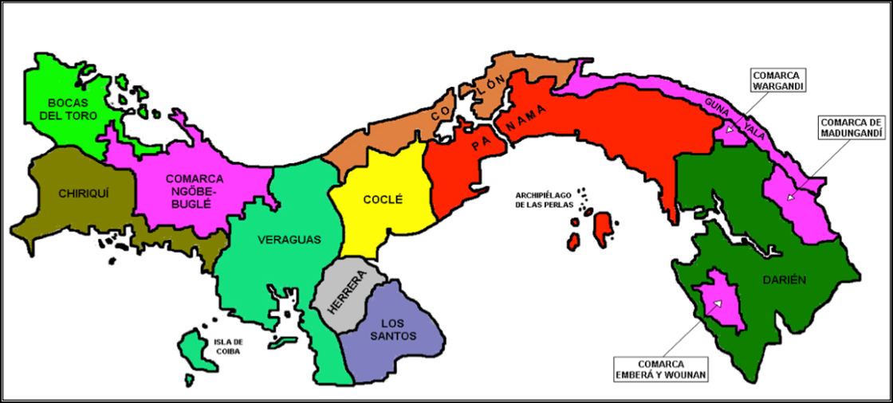
Tabla N°1. CONCENTRACIÓN BANCARIA DE PANAMÁ, SEGÚN PROVINCIAS Y ESTABLECIMIENTOS, PARA EL MES DE OCTUBRE 2025
.
Data General de Panamá
Población: 3,405,813 (Censo 2010)
Distritos: 79 (Censo 2010)
Distritos con bancos: 64
Casa Matriz y sucursales: 526
Cajeros automáticos: 2,480
Agencias y otros establecimientos: 103
Provincias | Sucursales |  | ATM's |  | Agencias y Otros establecimientos *
 | Cantidad | Ponderación (%)* | Cantidad | Ponderación (%)* | Cantidad | Ponderación (%)*
Total General……… | 538 |  | 2,492 |  | 103
Bocas del Toro………………… | 9 | 1.67% | 47 | 1.89% | - | -
Chiriquí…………………………… | 52 | 9.67% | 257 | 10.31% | 9 | 8.74%
Coclé…………………………… | 26 | 4.83% | 128 | 5.14% | 5 | 4.85%
Colón…………………………… | 30 | 5.58% | 131 | 5.26% | 3 | 2.91%
Darién…………………………… | 3 | 0.56% | 6 | 0.24% |  | -
Herrera………………………… | 23 | 4.28% | 85 | 3.41% | 3 | 2.91%
Los Santos……………………… | 16 | 2.97% | 55 | 2.21% | 1 | 0.97%
Panamá………………………… | 356 | 66.17% | 1673 | 67.13% | 78 | 75.73%
Guna Yala……………………… | 1 | 0.19% | - | - | - | -
Veraguas………………………… | 22 | 4.09% | 110 | 4.41% | 4 | 3.85%
Ponderación (%) :tomadas para cada provincia según valores a nivel nacional.
Otros establecimientos: centro de tarjetas, centro de préstamos y autobanco.

Slide 3
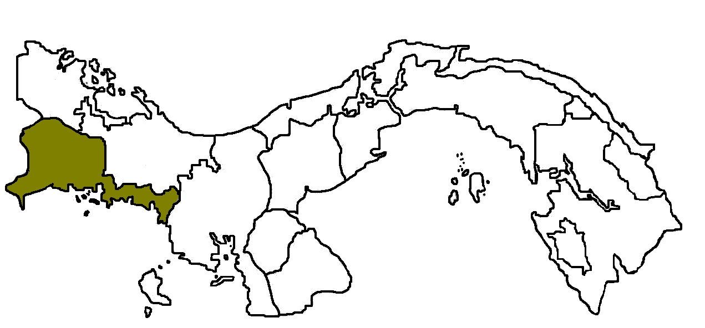
Chiriquí
Data General de la Provincia
Población: 416,873 (Censo 2010)
Distritos: 13 (Censo 2010)
Distritos con bancos: 13
Bancos presentes: 22
Casa Matriz y Sucursales: 52
Cajeros automáticos: 257
Agencias y Otros Establecimientos: 9
BANCOS | SUCURSALES | ATM's | AGENCIAS Y OTROS ESTABLECIMIENTOS *
Banco Nacional de Panamá | 14 | 72 | 1
Caja de Ahorros | 7 | 43 | 0
Banco General, S.A. | 6 | 41 | 1
Banco Internacional de Costa Rica, S.A | 1 | 1 | 0
The Bank Of Nova Scotia | 1 | 7 | 0
Banco Aliado, S.A. | 1 | 1 | 0
Metrobank, S.A. | 1 | 2 | 1
Credicorp Bank S.A. | 2 | 4 | 1
Global Bank Corporation | 4 | 17 | 2
BAC International Bank, Inc. | 2 | 16 | 0
Banistmo S.A. | 3 | 33 | 1
St. Georges Bank & Company, Inc. | 1 | 2 | 0
Banco Azteca (Panamà), S.A. | 2 | 0 | 0
* Otros establecimientos: centro de tarjetas, centro de préstamos y autobanco.

Slide 4
Chiriquí
Data General de la Provincia
Población: 416,873 (Censo 2010)
Distritos: 13 (Censo 2010)
Distritos con bancos: 13
Bancos presentes: 19
Casa Matriz y Sucursales: 52
Cajeros automáticos: 257
Agencias y Otros Establecimientos: 9
BANCOS | SUCURSALES | ATM's | AGENCIAS Y OTROS ESTABLECIMIENTOS *
Banco Delta, S.A. | 1 | 0 | 0
Banesco S.A. | 1 | 3 | 0
Mercantil Banco S.A. | 1 | 4 | 1
Canal Bank | 1 | 6 | 1
BCT Bank International, S.A. | 1 | 1 | 0
Multibank Inc. | 2 | 4 | 0
* Otros establecimientos: centro de tarjetas, centro de préstamos y autobanco.

Slide 5
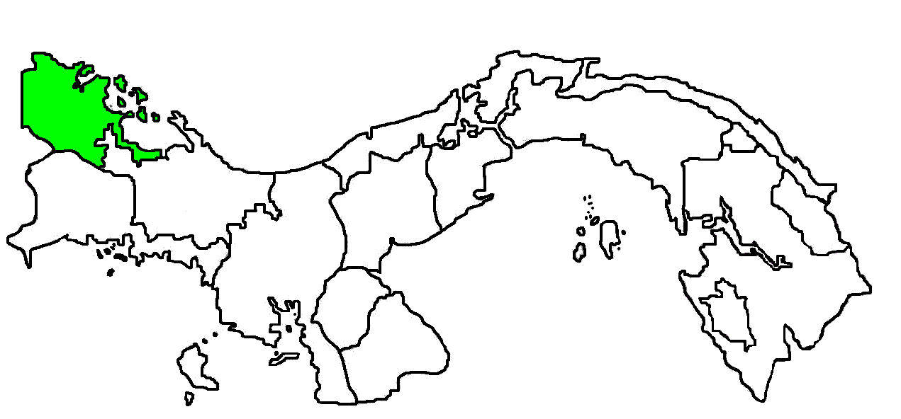
Bocas del Toro
Data General de la Provincia
Población: 125,461 (Censo 2010)
Distritos: 3 (Censo 2010)
Distritos con bancos: 3
Bancos presentes: 6
Casa Matriz y Sucursales: 9
Cajeros automáticos: 47
Agencias y Otros Establecimientos: 0
Banco | SUCURSALES | ATM'S | AGENCIAS Y OTROS ESTABLECIMIENTOS*
Banco Nacional de Panamá | 5 | 17 | 0
Caja de Ahorros | 1 | 11 | 0
Banco General, S.A. | 0 | 2 | 0
The Bank Of Nova Scotia | 0 | 2 | 0
Bac International Bank, Inc | 0 | 1 | 0
Multibank Inc. | 1 | 3 | 0
Global Bank Corporation | 1 | 6 | 0
Banistmo S.A. | 1 | 5 | 0
* Otros establecimientos: centro de tarjetas, centro de préstamos y autobanco.

Slide 6
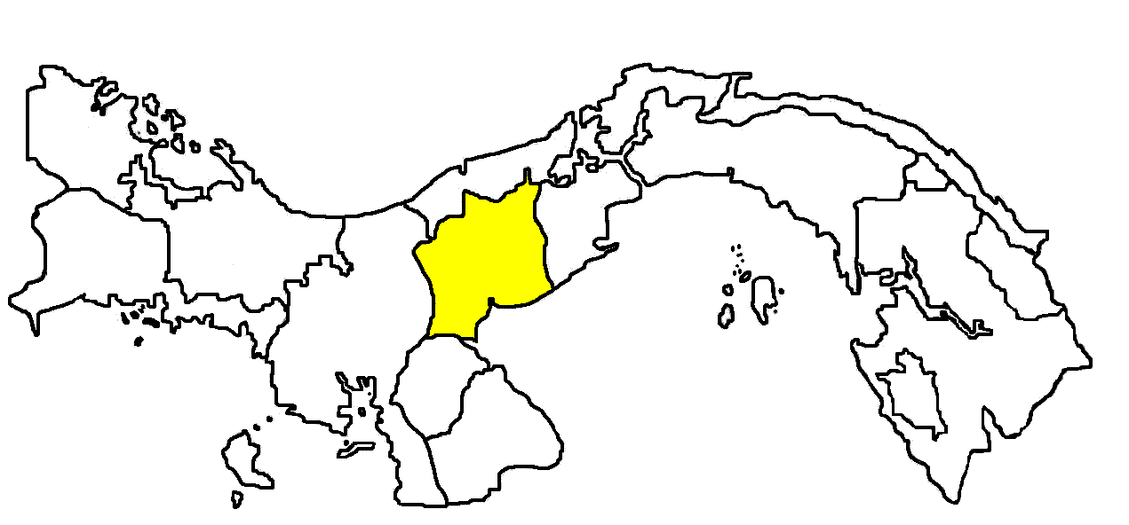
Coclé
Data General de la Provincia
Población: 233,708 (Censo 2010)
Distritos: 6 (Censo 2010)
Distritos con bancos: 5
Bancos presentes: 16
Casa Matriz y Sucursales: 26
Cajeros automáticos: 128
Agencias y Otros Establecimientos: 5
BANCOS | SUCURSALES | ATM's | AGENCIAS Y OTROS ESTABLECIMIENTOS *
Banco Nacional de Panamá | 8 | 29 | 1
Caja de Ahorros | 3 | 23 | 0
Banco General, S.A. | 2 | 31 | 0
The Bank of Nova Scotia | 0 | 1 | 0
Credicorp Bank S.A. | 1 | 1 | 1
Global Bank Corporation | 2 | 7 | 2
BAC International Bank, Inc. | 2 | 10 | 0
Banco Azteca (Panamà), S.A. | 2 | 0 | 0
Mercantil,Banco S.A. | 0 | 1 | 0
Banistmo S.A. | 2 | 14 | 0
Banco Delta, S.A. | 1 | 0 | 0
Banesco S.A. | 1 | 2 | 1
Banco Lafise Panamá, S.A. | 1 | 1 | 0
Canal Bank S.A. | 0 | 3 | 0
Multibank Inc. | 1 | 5 | 0
* Otros establecimientos: centro de tarjetas, centro de préstamos y autobanco.

Slide 7
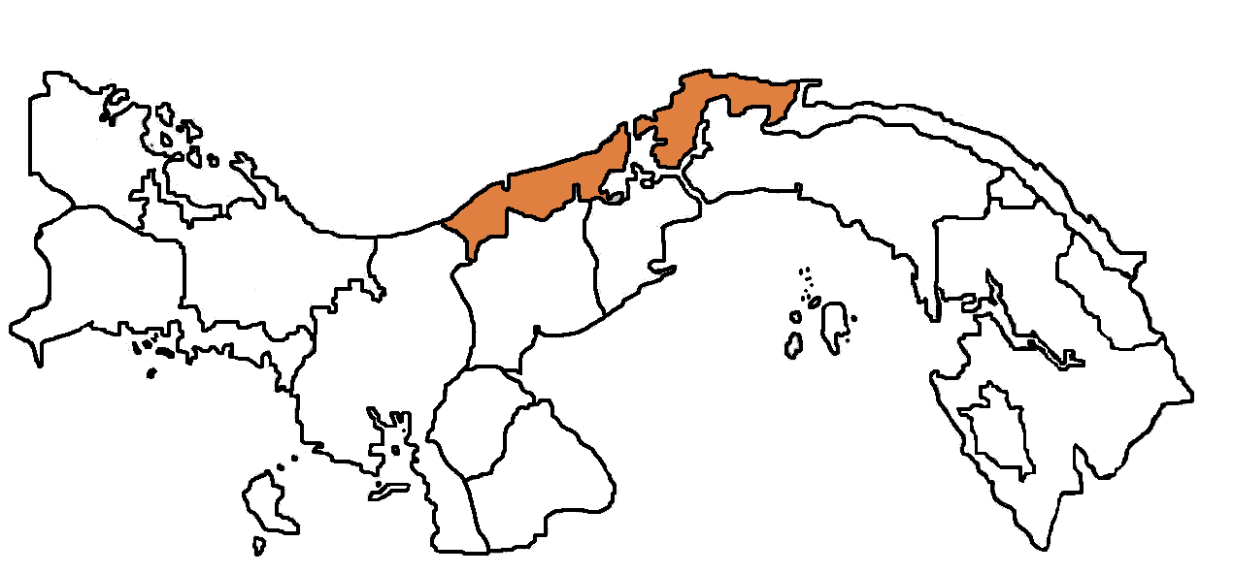
Colón
Data General de la Provincia
Población: 241,928 (Censo 2010)
Distritos: 5 (Censo 2010)
Distritos con bancos: 5
Bancos presentes: 25
Casa Matriz y Sucursales: 29
Cajeros automáticos: 131
Agencias y Otros Establecimientos: 3
BANCOS | SUCURSALES | ATM's | AGENCIAS Y OTROS ESTABLECIMIENTOS *
Banco Nacional de Panamá | 5 | 23 | 0
Caja de Ahorros | 2 | 14 | 0
Banco General, S.A. | 3 | 35 | 0
Banco Davivienda (Panamá) S.A. | 1 | 2 | 0
Citibank, N.A. Sucursal Panamá | 1 | 0 | 0
The Bank of Nova Scotia | 0 | 1 | 0
Banco Aliado S.A. | 1 | 1 | 0
Towerbank International Inc. | 1 | 0 | 0
Metrobank, S.A. | 1 | 1 | 0
Credicorp Bank S.A. | 2 | 4 | 1
Global Bank Corporation | 1 | 7 | 1
* Otros establecimientos: centro de tarjetas, centro de préstamos y autobanco.

Slide 8
Colón
Data General de la Provincia
Población: 241,928 (Censo 2010)
Distritos: 5 (Censo 2010)
Distritos con bancos: 5
Bancos presentes: 25
Casa Matriz y Sucursales: 29
Cajeros automáticos: 131
Agencias y Otros Establecimientos: 3
BANCOS | SUCURSALES | ATM's | AGENCIAS Y OTROS ESTABLECIMIENTOS *
BAC International Bank, Inc. | 2 | 9 | 0
Banistmo S.A. | 2 | 22 | 0
St. Georges Bank & Company, Inc. | 1 | 0 | 0
Banco Azteca (Panamá), S.A. | 1 | 0 | 0
Banesco S.A. | 1 | 2 | 1
Mercantil Bank (Panamá), S.A. | 1 | 5 | 0
BCT Bank International, S.A. | 1 | 1 | 0
Canal Bank S.A. | 0 | 1 | 0
Bi – Bank, S.A. | 1 | 0 | 0
Multibank Inc. | 2 | 3 | 0
* Otros establecimientos: centro de tarjetas, centro de préstamos y autobanco.

Slide 9
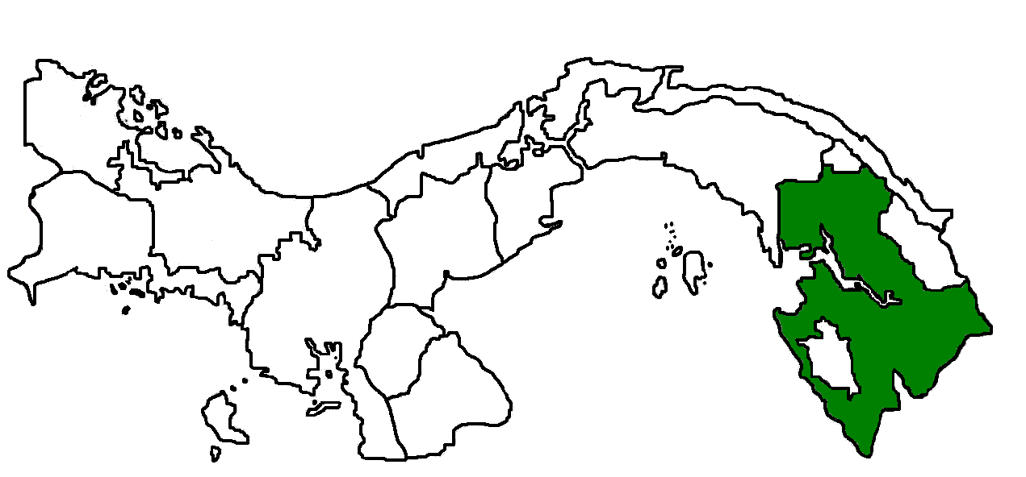
Darién
Data General de la Provincia
Población: 48,378 (Censo 2010)
Distritos: 2 (Censo 2010)
Distritos con bancos: 2
Bancos presentes: 3
Casa Matriz y Sucursales: 3
Cajeros automáticos: 6
Agencias y Otros Establecimientos: 0
BANCOS | SUCURSALES | ATM's | AGENCIAS Y OTROS ESTABLECIMIENTOS *
Banco Nacional de Panamá | 2 | 4 | 0
Caja de Ahorros | 1 | 2 | 0
* Otros establecimientos: centro de tarjetas, centro de préstamos y autobanco.

Slide 10
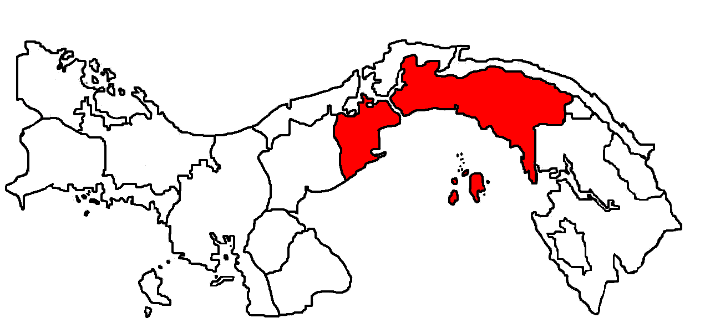
Panamá (1 de 4)
Data General de la Provincia
Población: 1,713,070 (Censo 2010)
Distritos: 11 (Censo 2010)
Distritos con bancos: 11
Bancos presentes: 74
Casa Matriz y Sucursales: 356
Cajeros automáticos: 1,673
Agencias y Otros Establecimientos: 78
BANCOS | SUCURSALES | ATM's | AGENCIA Y OTROS ESTABLECIMIENTOS *
Banco Nacional de Panamá | 38 | 252 | 8
Caja de Ahorros | 37 | 172 | 1
Banco General, S.A. | 59 | 481 | 19
Banco Davivienda (Panamá) S.A. | 6 | 9 | 0
Banco Internacional de Costa Rica, S.A. | 1 | 1 | 0
Banco Latinoamericano de Comercio Exterior, S.A. (BLADEX) | 1 | 0 | 0
Citibank, N.A. Sucursal Panamá | 2 | 0 | 0
Keb Hana Bank | 1 | 0 | 0
The Bank Of Nova Scotia | 9 | 45 | 0
Banco Aliado S.A. | 7 | 11 | 2
Mega International Commercial Bank Co. Ltd. | 1 | 0 | 0
Towerbank International Inc. | 5 | 8 | 4
Inteligo Bank Ltd. | 1 | 0 | 0
ITAÚ (Panamá) S.A. | 1 | 0 | 0
Bancolombia (Panamá), S.A. | 1 | 0 | 0
Banco de Bogotá (Panamá), S.A. | 1 | 0 | 0
GNB Sudameris Bank S.A. | 1 | 0 | 0
* Otros establecimientos: centro de tarjetas, centro de préstamos y autobanco.

Slide 11
Panamá (2 de 4)
Data General de la Provincia
Población: 1,713,070 (Censo 2010)
Distritos: 11 (Censo 2010)
Distritos con bancos: 11
Bancos presentes: 74
Casa Matriz y Sucursales: 356
Cajeros automáticos: 1,673
Agencias y Otros Establecimientos: 78
BANCOS | SUCURSALES | ATM's | AGENCIA Y OTROS ESTABLECIMIENTOS *
Banco de Occidente (Panamá), S.A. | 1 | 0 | 0
Popular Bank Ltd. Inc. | 1 | 0 | 0
Bank of China Limited | 1 | 0 | 0
Banco de Crédito del Perú | 1 | 0 | 0
Metrobank, S.A. | 2 | 10 | 1
Credicorp Bank S.A. | 10 | 25 | 6
Global Bank Corporation | 20 | 103 | 19
Austrobank Overseas (Panamá), S.A. | 1 | 0 | 0
BAC International Bank, Inc. | 18 | 122 | 3
MMG Bank Corporation | 1 | 1 | 0
Banistmo S.A. | 40 | 274 | 9
* Otros establecimientos: centro de tarjetas, centro de préstamos y autobanco.

Slide 12
Panamá (3 de 4)
Data General de la Provincia
Población: 1,713,070 (Censo 2010)
Distritos: 11 (Censo 2010)
Distritos con bancos: 11
Bancos presentes: 74
Casa Matriz y Sucursales: 356
Cajeros automáticos: 1,673
Agencias y Otros Establecimientos: 77
BANCOS | SUCURSALES | ATM's | AGENCIA Y OTROS ESTABLECIMIENTOS *
St. Georges Bank & Company, Inc. | 8 | 8 | 0
Banco Azteca (Panamá), S.A. | 8 | 0 | 0
Banco Pichincha Panamá, S. A. | 1 | 1 | 0
Banco Delta, S.A. | 3 | 0 | 0
BHD International Bank (Panamá) S.A. | 1 | 0 | 0
Banesco S.A. | 18 | 41 | 2
Banisi, S.A. | 4 | 9 | 0
Mercantil Banco, S.A. | 6 | 48 | 1
BCT Bank International, S.A. | 3 | 3 | 0
Banco Credit Andorra (Panama), S.A. | 1 | 0 | 0
BBP BANK, S.A. | 1 | 0 | 0
Bancolombia, S.A. | 1 | 0 | 0
Canal Bank, S,A, | 2 | 7 | 0
Banco Prival, S.A. | 2 | 0 | 0
* Otros establecimientos: centro de tarjetas, centro de préstamos y autobanco.

Slide 13
Panamá (4 de 4)
Data General de la Provincia
Población: 1,713,070 (Censo 2010)
Distritos: 11 (Censo 2010)
Distritos con bancos: 11
Bancos presentes: 74
Casa Matriz y Sucursales: 356
Cajeros automáticos: 1,673
Agencias y Otros Establecimientos: 78
BANCOS | SUCURSALES | ATM's | AGENCIA Y OTROS ESTABLECIMIENTOS *
Banco La Hipotecaria, S. A. | 1 | 0 | 0
Unibank, S.A. | 3 | 2 | 0
Allbank Corp. | 1 | 0 | 0
Pacific Bank, S.A. | 1 | 0 | 0
Banco Ficohsa (Panamá), S. A. | 2 | 1 | 2
Banco de Bogotá, S.A. | 1 | 0 | 0
Banco Davivienda Internacional (Panamá), S.A. | 1 | 0 | 0
BPR BANK, S.A. | 1 | 0 | 0
Bi-Bank, S.A. | 2 | 4 | 1
Atlas Bank (Panamá), S.A. | 1 | 0 | 0
Multibank Inc. | 9 | 32 | 0
Industrial and Commercial Bank of China Limited | 1 | 0 | 0
Banco Lafise Panamá, S.A. | 4 | 3 | 0
ASB Bank Corp. | 1 | 0 | 0
* Otros establecimientos: centro de tarjetas, centro de préstamos y autobanco.

Slide 14
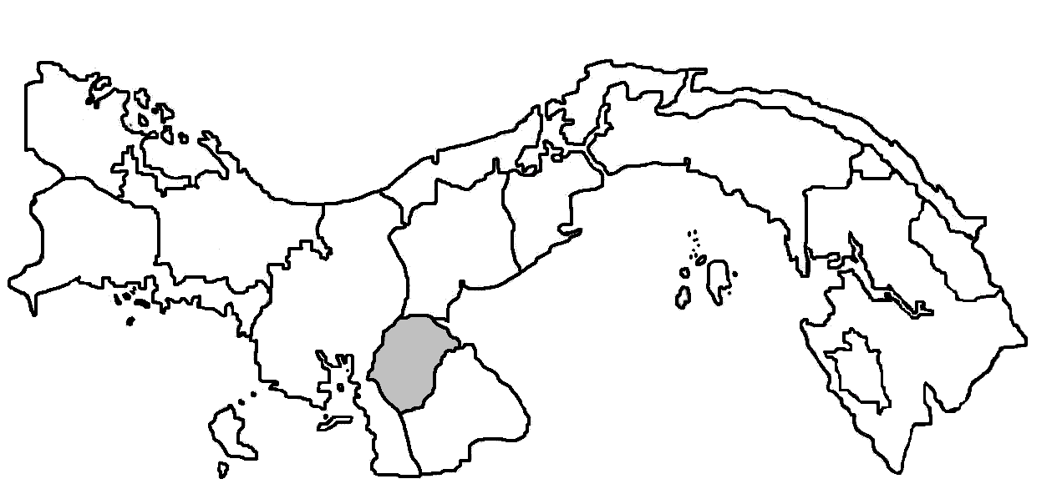
Herrera
Data General de
la Provincia
Población: 109,955 (Censo 2010)
Distritos: 7 (Censo 2010)
Distritos con bancos: 6
Bancos presentes: 18
Casa Matriz y Sucursales: 23
Cajeros automáticos: 85
Agencias y Otros Establecimientos: 3
BANCOS | SUCURSALES | ATM's | AGENCIAS Y OTROS ESTABLECIMIENTOS *
Banco Nacional de Panamá | 9 | 27 | 2
Caja de Ahorros | 1 | 16 | 0
Banco General, S.A. | 2 | 12 | 0
Credicorp Bank S.A. | 1 | 3 | 1
Global Bank Corporation | 1 | 5 | 0
BAC International Bank, Inc. | 1 | 7 | 0
Banistmo S.A. | 1 | 6 | 0
St. Georges Bank & Company, Inc. | 1 | 1 | 0
Banco Delta, S.A. | 1 | 0 | 0
Banco azteca (Panamà), S.A. | 1 | 0 | 0
Banesco S.A. | 1 | 2 | 0
Mercantil Banco, S.A.. | 0 | 1 | 0
BCT Bank International, S.A. | 1 | 1 | 0
Canal Bank S.A. | 1 | 2 | 0
Multibank Inc. | 1 | 2 | 0
* Otros establecimientos: centro de tarjetas, centro de préstamos y autobanco.

Slide 15
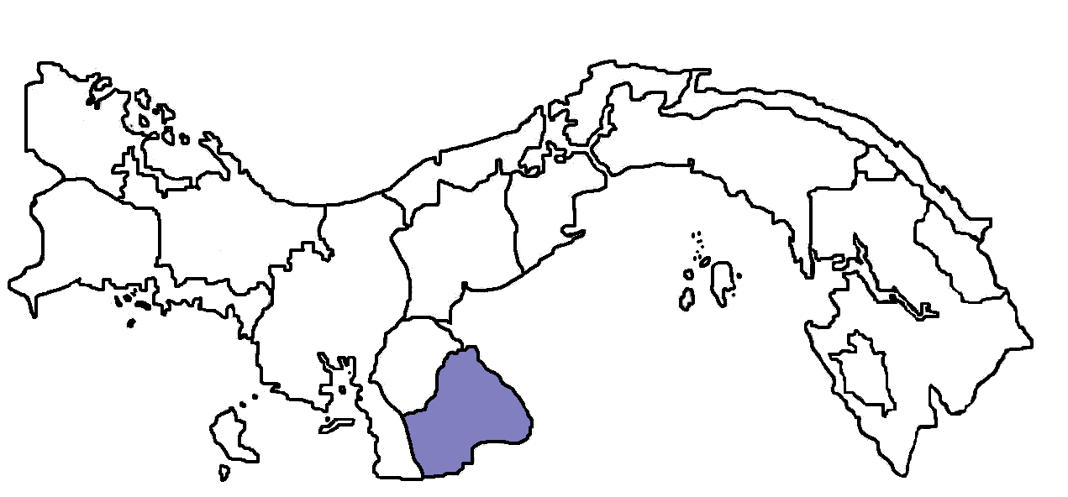
Los Santos
Data General de
la Provincia
Población: 89,592 (Censo 2010)
Distritos: 7 (Censo 2010)
Distritos con bancos: 7
Bancos presentes: 9
Casa Matriz y Sucursales: 15
Cajeros automáticos: 55
Agencias y Otros Establecimientos: 1
BANCOS | SUCURSALES | ATM's | AGENCIA Y OTROS ESTABLECIMIENTOS *
Banco Nacional de Panamá | 5 | 20 | 0
Caja de Ahorros | 5 | 15 | 0
Banco General, S.A. | 1 | 8 | 0
The Nova of Nova Scotia | 0 | 1 | 0
Global Bank Corporation | 1 | 4 | 1
BAC International Bank, Inc. | 1 | 2 | 0
Banistmo S.A. | 1 | 4 | 0
Banco Azteca (Panamà), S.A. | 1 | 0 | 0
Multibank Inc. | 1 | 1 | 0
* Otros establecimientos: centro de tarjetas, centro de préstamos y autobanco.

Slide 16
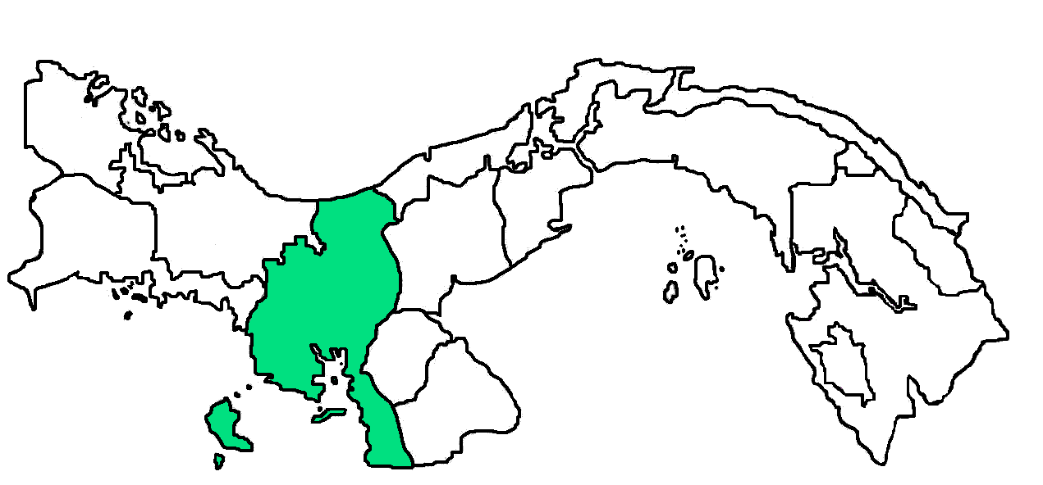
Veraguas
Data General de la Provincia
Población: 226,991 (Censo 2010)
Distritos: 12 (Censo 2010)
Distritos con bancos: 11
Bancos presentes: 16
Casa Matriz y Sucursales: 21
Cajeros automáticos: 110
Agencias y Otros Establecimientos: 4
BANCOS | SUCURSALES | ATM's | AGENCIAS Y OTROS ESTABLECIMIENTOS *
Banco Nacional de Panamá | 7 | 34 | 1
Caja de Ahorros | 3 | 19 | 0
Banco General, S.A. | 2 | 16 | 1
The Bank of Nova Scotia | 0 | 3 | 0
Credicorp Bank S.A. | 1 | 2 | 1
Global Bank Corporation | 1 | 7 | 1
BAC International Bank, Inc. | 2 | 12 | 0
Banistmo S.A. | 1 | 11 | 0
St. Georges Bank & Company, Inc. | 1 | 1 | 0
Banco Delta, S.A. | 1 | 0 | 0
Banesco (Panama), S.A. | 1 | 2 | 0
Mercantil Banco S.A. | 0 | 1 | 0
Canal Bank | 0 | 1 | 0
Multibank Inc. | 1 | 1 | 0
Banco Azteca, (Panamà), S.A. | 1 | 0 | 0
* Otros establecimientos: centro de tarjetas, centro de préstamos y autobanco.

Slide 17
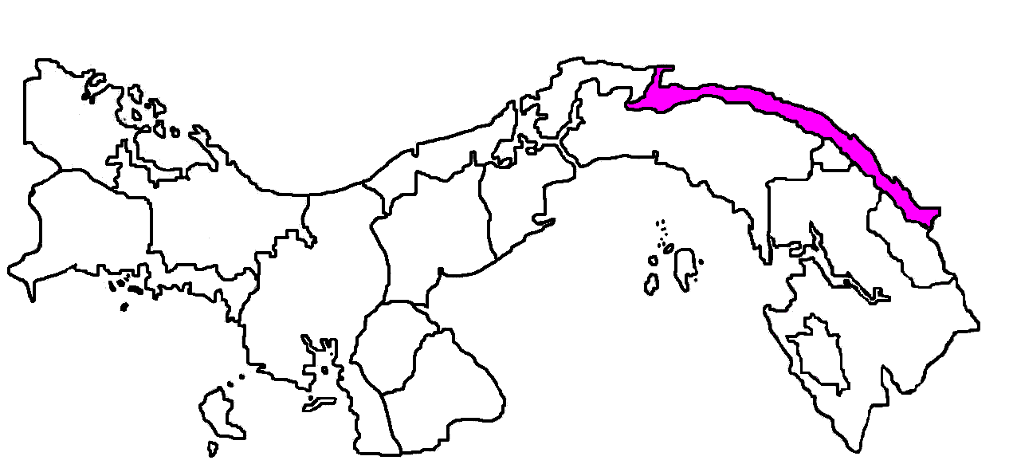
Guna Yala
Data General de la Comarca
Población: 33,109 (Censo 2010)
Distritos: 1 (Censo 2010)
Distritos con bancos: 1
Bancos presentes: 1
Casa Matriz y Sucursales: 1
Cajeros automáticos: 0
BANCOS | SUCURSALES | ATM's | AGENCIAS Y OTROS ESTABLECIMIENTOS *
Banco Nacional de Panamá | 1 | 0 | 0
* Otros establecimientos: centro de tarjetas, centro de préstamos y autobanco.

